Slide 1
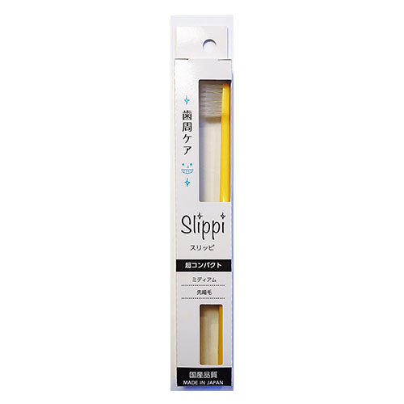
【提案書】
歯周ケア歯ブラシ Slippi(超コンパクト)
特徴
小さめのお口でも使い易い!奥歯まで届きやすい、超コンパクトヘッドの歯周ケア歯ブラシ。優しい磨き心地で歯周ポケットまでケアできる日本製品です。粗品・景品用など多用途で使えます。
商品写
納期
納期スペース
仕様
カラー展開：6色アソート(オレンジ、パープル、ブルー、イエロー、ピンク、グリーン)
素材：毛:飽和ポリエステル樹脂 柄:PP
サイズ：柄長175mm
包装：化粧箱入り,210×32×15mm
備考：日本製。「材質:毛の材質:飽和ポリエステル樹脂 柄の材質:ポリプロピレン。毛のかたさ:ふつう 耐熱温度:6℃」表記必須
お見積
お見積りスペース

